Slide 1


Slide 2

Festivals
(Bayramlar)

Slide 3
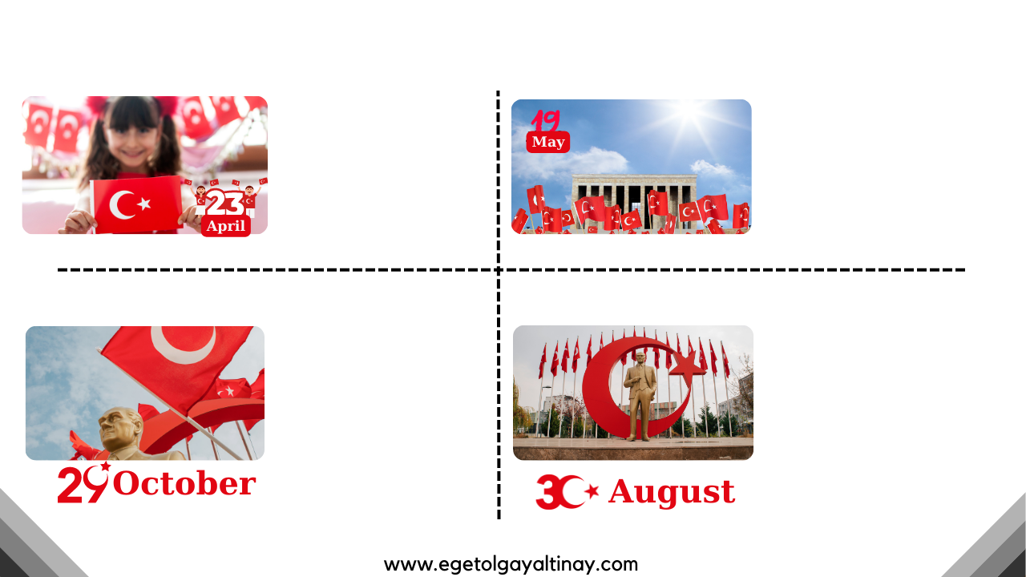
1) National Festivals (Milli Bayramlar)
National Soverenity and Children's Day
Youth and Sports Day
Ulusal Egemenlik ve Çocuk Bayramı
Gençlik ve Spor Bayramı
Republic Day
Victory Day
Cumhuriyet Bayramı
Zafer Bayramı

Slide 4
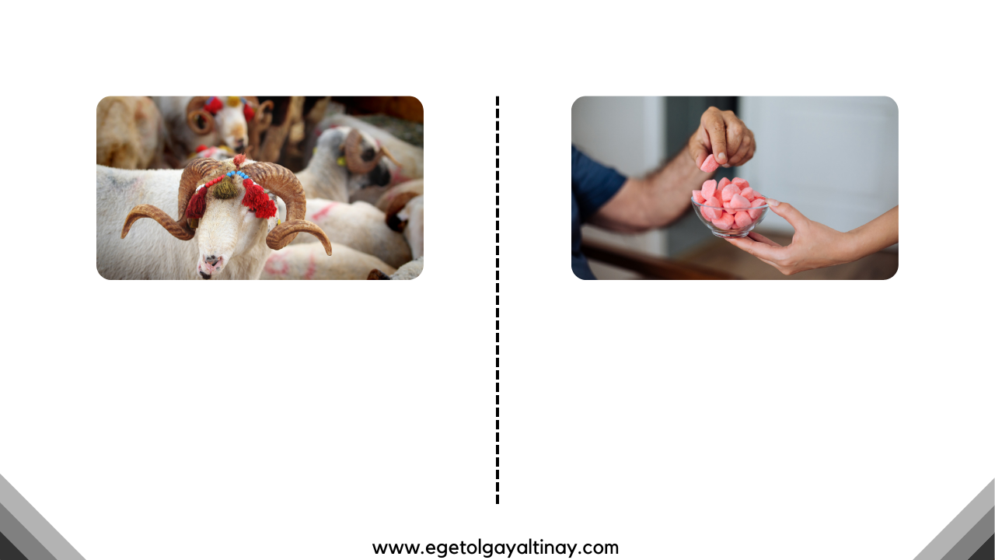
2) Religious Festivals (Dini Bayramlar)
Sacrifice Feast
Eid Feast
Ramadan Feast
Candy Feast
Kurban Bayramı
Ramazan Bayramı

Slide 5
3) International Festivals
(Uluslararası Bayramlar)

Slide 6

Chinese New Year
The Easter
Independence Day
Çin Yeni Yılı
Paskalya
Amerika Bağımsızlık Günü
Thanksgiving
Halloween
La Tomatina Festival
Şükran Günü
Cadılar Bayramı
Domates Festivali

Slide 7


Konu ile ilgili oyuna aşağıdaki linkten ulaşabilirsiniz:
https://www.egetolgayaltinay.com/lessons/271

Slide 8
Verbs about Festivals
(Bayramlar hakkında fiiller)

Slide 9

Clean the house
Make a dessert
Cook traditional food
Evi Temizlemek
Tatlı yapmak
Geleneksel yemek pişirmek
Get pocket money
Prepare a meal
Visit Relatives
Harçlık almak
Yemek hazırlamak
Akrabaları ziyaret etmek

Slide 10
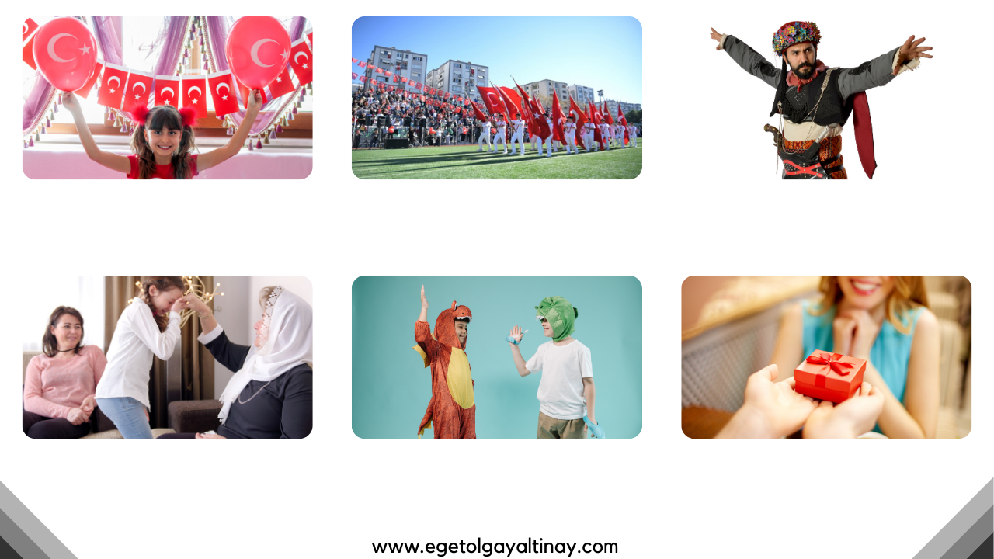
Decorate with flags
Walk at the parade
Perform a folk dance
Bayraklarla süslemek
Geçit töreninde yürümek
Halk oyunu oynamak
Kiss hands
Wear costume
Give a present
El öpmek
Kostüm giymek
Hediye vermek

Slide 11

Go to the mosque
Light up lanterns
Have a picnic
Camiye gitmek
Dilek balonu yakmak
Piknik yapmak

Slide 12

Konu ile ilgili oyuna aşağıdaki linkten ulaşabilirsiniz:
https://www.egetolgayaltinay.com/lessons/273

Slide 13
Numbers
(Sayılar)

Slide 14
Numbers
(Sayılar)
1: One
2: Two
3: Three
4: Four
5: Five
6: Six
7: Seven
8: Eight
9: Nine
10: Ten
11: Eleven
12: Twelve
13: Thirteen
14: Fourteen
15: Fifteen
16: Sixteen
17: Seventeen
18: Eighteen
19: Nineteen
20: Twenty
21: Twenty-one
32: Thirty-two
43: Forty-three
54: Fifty-four
65: Sixty-five
76: Seventy-six
87: Eighty-seven
90: Ninety
99: Ninety-nine
100: One Hundered

Slide 15
Numbers
100 to 1000
(100’den 1000’e kadar sayılar)
100: One Hundred
600: Six Hundred
200: Two Hundred
700: Seven Hundred
300: Three Hundred
800: Eight Hundred
400: Four Hundred
900: Nine Hundred
500: Five Hundred
1000: One Thousand

Slide 16
One Hundered
and
Twenty Seven
127
127
One Hundred and Twenty Seven
389
Three Hundred and Eighty Nine
576
Five Hundred and Seventy Six

Slide 17
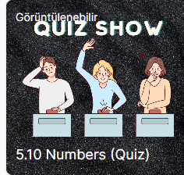
Konu ile ilgili oyuna aşağıdaki linkten ulaşabilirsiniz:
https://www.egetolgayaltinay.com/lessons/275

Slide 18
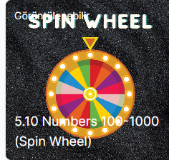
Konu ile ilgili oyuna aşağıdaki linkten ulaşabilirsiniz:
https://www.egetolgayaltinay.com/lessons/276

Slide 19

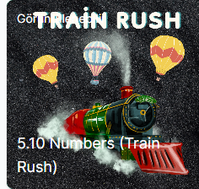
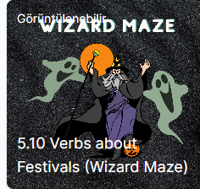
https://www.egetolgayaltinay.com/lessons/272
https://www.egetolgayaltinay.com/lessons/277
Wh- Questions
https://www.egetolgayaltinay.com/lessons/274
Diğer oyunlara yukarıdaki linklerden ulaşabilirsiniz.
www.egetolgayaltinay.com

Slide 20

Konu ile ilgili oyuna aşağıdaki linkten ulaşabilirsiniz:
https://www.egetolgayaltinay.com/lessons/278

Slide 21

SAMPLE
QUESTIONS

Slide 22
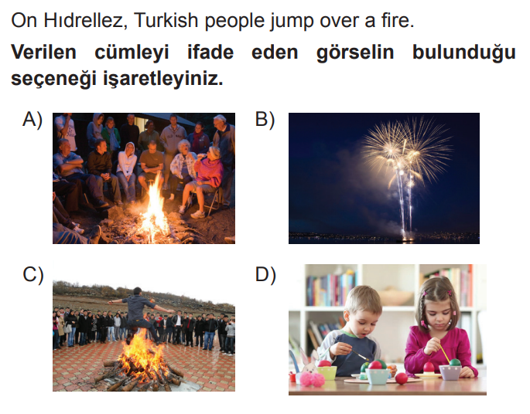

Slide 23
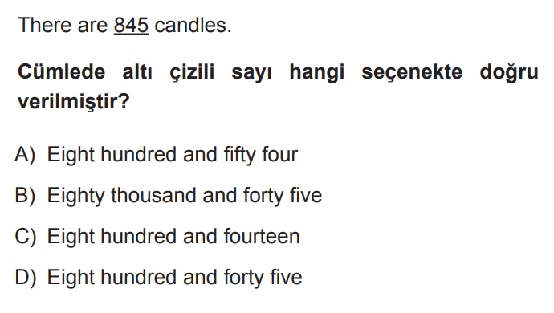

Slide 24
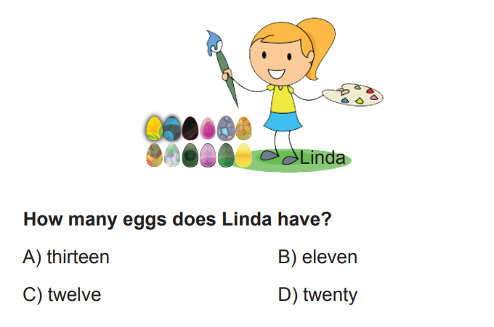

Slide 25
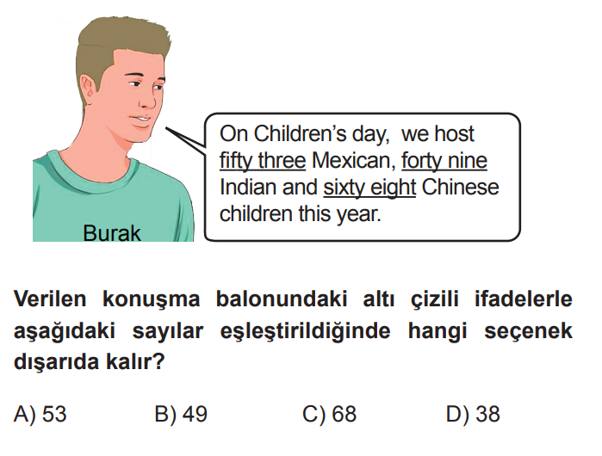

Slide 26
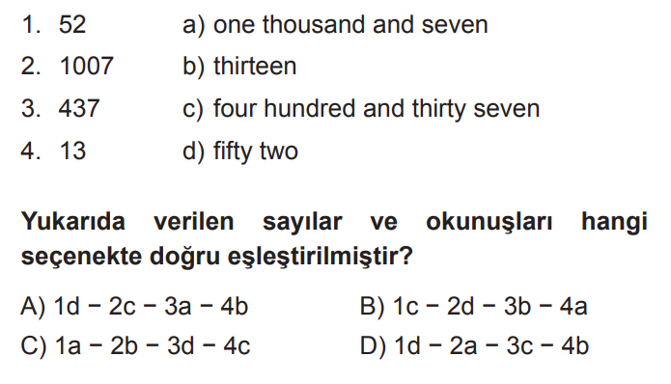

Slide 27
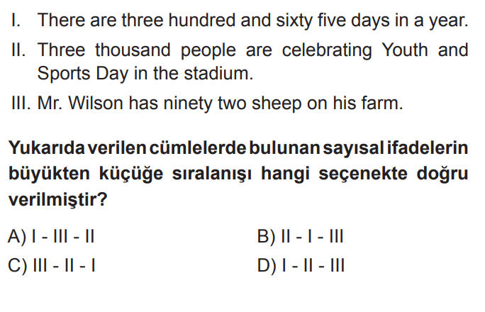

Slide 28
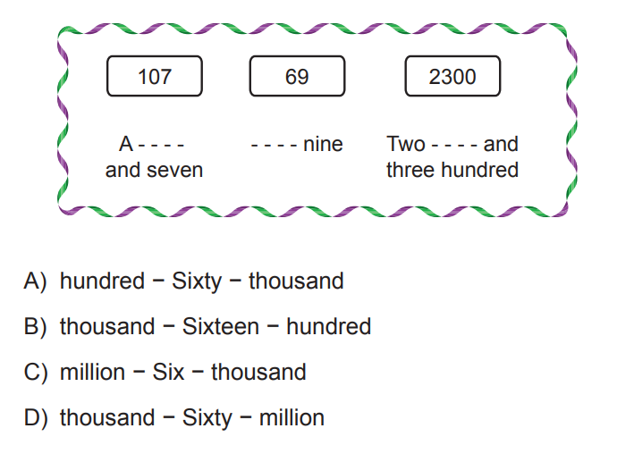

Slide 29
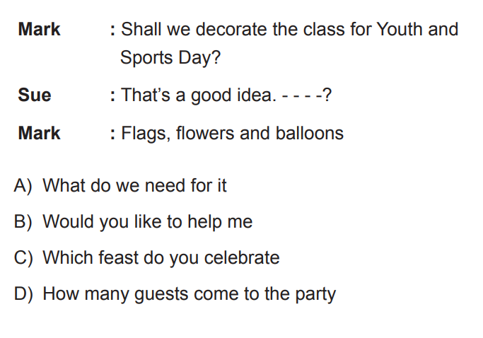

Slide 30


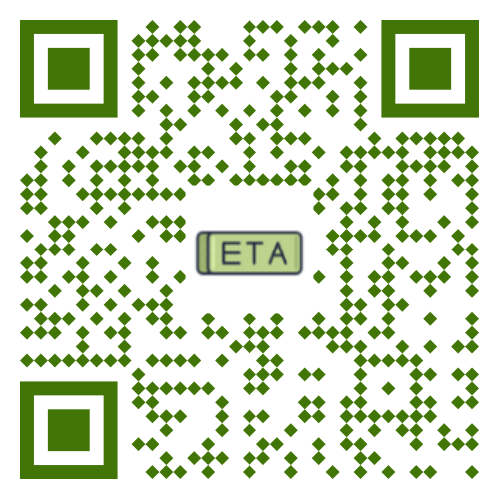
Ege Tolgay Altınay
Akköprü Ortaokulu Tuşba/VAN
Bu, ve benzeri içerikler için:
www.egetolgayaltinay.com adresini ziyaret edebilirsiniz.

Slide 31
See you next year! ☺

